Slide 1
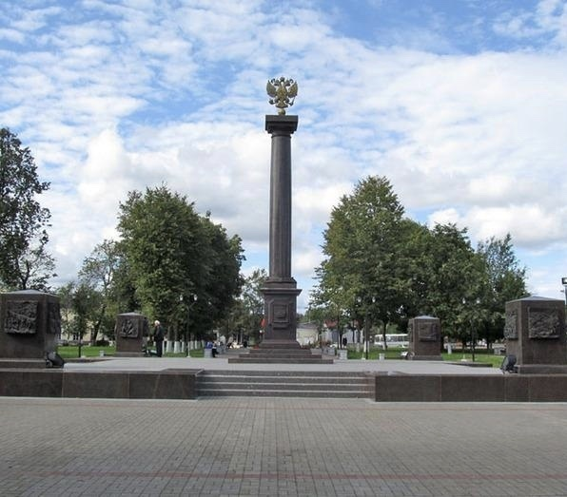
Отчет об исполнении бюджета Лужского городского поселения за 2018 год

Slide 2
Основные параметры исполнения бюджета
Лужского городского поселения
 | Факт 2017 г., тыс. руб. | План 2018 г.*, тыс. руб. | Факт 2018 г., тыс. руб. | % исполнения | Темп к 2017 г.
Доходы: | 476 269,5 | 401 431,9 | 334 231,6 | 83,3% | ↓29,8%
Налоговые и неналоговые | 215 366,1 | 209 624,5 | 215 342,5 | 102,7% | ↓0,01%
Безвозмездные поступления , в т.ч.: | 260 903,4 | 191 807,4 | 118 889,1 | 62,0% | ↓54,4%
поступления от других бюджетов | 272 336,2 | 191 797,4 | 184 762,0 | 96,3% | ↓32,2%
возврат остатков субсидий, субвенций и иных межбюджетных трансфертов, имеющих целевое назначение, прошлых лет | -11 452,3 |  | - 65 882,9
прочие безвозмездные поступления | 19,5 | 10,0 | 10,0 | 100,0% | ↓48,7
Расходы: | 425 504,3 | 454 824,9 | 399 029,9 | 87,7% | ↓6,2%
Дефицит (-), профицит (+): | 50 765,2 | - 53 393,0 | - 64 798,3
*Решение Совета депутатов ЛГП от 20.12.2017 г. № 178 (в редакции решения от 18.12.2018 г. № 221)
Доходы – поступающие в бюджет денежные средства.
Расходы – выплачиваемые из бюджета денежные средства, которые направляются на финансовое обеспечение задач и функций органов местного самоуправления.
Дефицит бюджета –ситуация, при которой расходы бюджета превышают его доходы.
Профицит бюджета – превышение доходов бюджета над его расходами.

Slide 3
Исполнение доходной части, тыс.руб.

Slide 4
Исполнение налоговых доходов
план – 167 932,0 тыс.руб. факт – 177 143,8 тыс.руб. (105,5%)
Налоговые доходы
доходы от предусмотренных законодательством Российской Федерации о налогах и сборах федеральных налогов и сборов, в т.ч. от налогов, предусмотренных специальными налоговыми режимами, региональных и местных налогов, а также пеней и штрафов по ним.

Slide 5
Структура исполнения неналоговых доходов
Неналоговые доходы (исполнение 91,6%) | План, тыс. руб. | Исполнение, тыс. руб.
Доходы, получаемые в виде арендной платы за земельные участки, государственная собственность на которые не разграничена и которые расположены в границах городских поселений | 9 800,0 | 4 488,5
Доходы от сдачи в аренду имущества, находящегося в оперативном управлении | 0,0 | 168,9
Доходы от сдачи в аренду имущества, составляющего казну городских поселений | 1 500,0 | 3 210,9
Доходы от муниципальных унитарных предприятий | 100,0 | 50,2
Прочие поступления от использования имущества, находящегося в собственности городских поселений | 4 000,0 | 2 518,4
Прочие доходы от оказания платных услуг (работ) | 18 292,5 | 18 637,6
Прочие доходы от компенсации затрат бюджетов городских поселений | 0,0 | 10,3
Доходы от продажи квартир, находящихся в собственности городских поселений | 0,0 | 111,3
Доходы от реализации иного имущества, находящегося в собственности городских поселений | 3 500,0 | 4 028,8
Доходы от продажи земельных участков, находящихся в собственности городских поселений | 4 300,0 | 4 714,9
Штрафы | 200,0 | 214,8
Прочие неналоговые доходы | 0,0 | 44,1
Итого: | 41 692,5 | 38 198,7
Неналоговые доходы
- доходы от использования имущества, находящегося в государственной или муниципальной собственности,
за исключением имущества бюджетных и автономных учреждений, а также имущества государственных и муниципальных унитарных предприятий, в т.ч. казенных;
-доходы от продажи имущества, находящегося в государственной или муниципальной собственности, за исключением движимого имущества бюджетных и автономных учреждений, а также имущества государственных и муниципальных унитарных предприятий, в т.ч. казенных;
-доходы от платных услуг, оказываемых казенными учреждениями;
-средства, полученные в результате применения мер гражданско-правовой, административной и уголовной ответственности, в т.ч. штрафы, конфискации, компенсации, а также средства, полученные в возмещение вреда, причиненного РФ, субъектам РФ, муниципальным образованиям, и иные суммы принудительного изъятия;
-средства самообложения граждан;
-иные неналоговые доходы.

Slide 6
Межбюджетные трансферты от других бюджетов бюджетной системы РФ, тыс. руб.
Субсидии
средства, передаваемые бюджету другого уровня бюджетной системы на условиях софинансирования расходных обязательств муниципальных образований.
Аналогия в семейном бюджете: Вы «добавляете» деньги для того, чтобы ваш ребенок купил себе книгу.
Межбюджетные трансферты
средства, предоставляемые одним бюджетом бюджетной системы Российской Федерации другому бюджету бюджетной системы Российской Федерации.
Дотации
средства, предоставляемые бюджету другого уровня бюджетной системы на безвозмездной и безвозвратной основе без установления направлений и (или) условий их использования.
Аналогия в семейном бюджете: Вы даете своему ребенку карманные деньги.

Slide 7
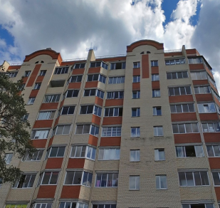
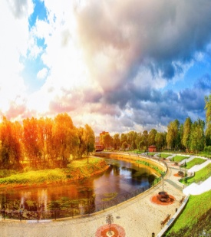
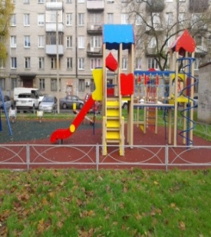
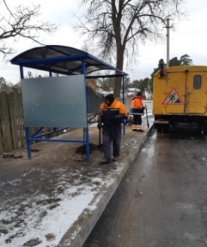
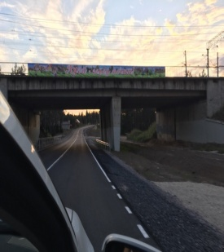
Межбюджетные трансферты из бюджета Ленинградской области, тыс. руб. | 99 686,5
Субсидии на бюджетные инвестиции в объекты капитального строительства объектов газификации (в том числе проектно-изыскательские работы) собственности муниципальных образований | 8 718,4
Субсидии на переселение граждан из аварийного жилищного фонда | 11 336,0
Субсидии на реализацию мероприятий по обеспечению жильем молодых семей | 2 333,5
Субсидии на жилье для молодежи | 7 222,5
Субсидии на поддержку граждан, нуждающихся в улучшении жилищных условий, путем предоставления социальных выплат и компенсаций расходов, связанных с уплатой процентов по ипотечным жилищным кредитам | 810,7
Субсидии на капитальный ремонт и ремонт автомобильных дорог общего пользования местного значения | 3 035,4
Субсидии на обеспечение выплат стимулирующего характера работникам муниципальных учреждений культуры Ленинградской области | 18 191,0
Средства депутатов на поддержку муниципальных образований Ленинградской области по развитию общественной инфраструктуры муниципального значения в Ленинградской области | 5 181,7
Субсидии на поддержку государственных программ субъектов Российской Федерации и муниципальных программ формирования современной городской среды | 27 000,0
Субсидии на реализацию мероприятий по повышению надежности и энергетической эффективности в системах теплоснабжения | 1 478,7
Субсидии на реализацию мероприятий по обеспечению устойчивого функционирования объектов теплоснабжения на территории Ленинградской области | 484,7
Субсидии на реализацию областного закона от 15 января 2018 года № 3-оз "О содействии участию населения в осуществлении местного самоуправления в иных формах на территориях административных центров муниципальных образований Ленинградской области" | 3 190,0
Межбюджетные трансферты за счет резервных фондов Правительства Ленинградской области (на проведение непредвиденных и неотложных аварийно-восстановительных работ на участках автомобильных дорог общего пользования местного значения по маршруту Ленинградское шоссе - железнодорожный мост - ул. Генерала Мухина до ул. Горной) | 10 703,9

Slide 8
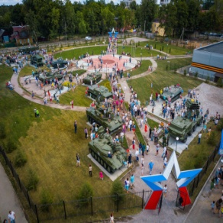
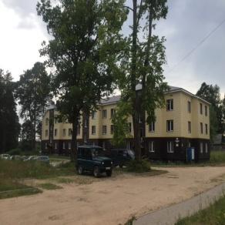
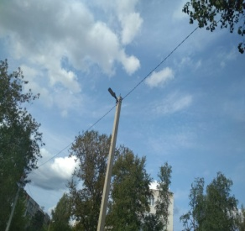
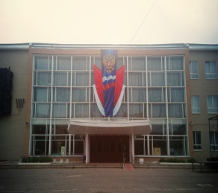
Межбюджетные трансферты из бюджета Лужского муниципального района, тыс. руб. | 55 989,0
На финансовое обеспечение расходных обязательств, в целях софинансирования субсидий, предоставленных на реализацию мероприятий муниципальной программы «Формирование комфортной городской среды в территории Лужского городского поселения Лужского муниципального района на 2018-2020 годы» | 634,2
На приобретение и установку уличного термоблока на природном газе для теплоснабжения домов 165 и 128 по ул. Нижегородская, г. Луги | 792,5
На приобретение и установку индивидуального теплового пункта в многоквартирном жилом доме по адресу: г. Луга, пр. Володарского д. 37, корпус 5 | 2 500,0
На выполнение мероприятий по благоустройству общественно значимых публичных пространств общегородского значения в г. Луге | 30 300,0
На мероприятия по замене светильников уличного освещения на светодиодные в г. Луге | 7 940,0
На проведение капитального ремонта МКУ «Лужский городской Дом культуры» (софинансирование) | 12 688,0
На проведение непредвиденных и неотложных работ по замене котла КВр-1,2 в котельной № 4/150 в г. Луге, Луга-3 | 1 134,3

Slide 9
Структура исполнения расходной части бюджета по разделам
план – 454 824,9 тыс.руб. факт – 399 029,9 тыс.руб. (87,7%)

Slide 10
Исполнение расходной части бюджета
план – 454 824,9 тыс.руб. факт – 399 029,9 тыс.руб. (87,7%)

Slide 11
Исполнение муниципальных программ, тыс. руб.
Муниципальная программа | План | Исполнение | %
Обеспечение жилыми помещениями граждан, состоящих на учете в качестве нуждающихся в жилых помещениях, в связи с утратой жилья в результате пожара в муниципальном жилищном фонде | 111,8 | 0,0 | 0,0
Развитие и поддержка малого и среднего предпринимательства | 450,0 | 450,0 | 100,0
Развитие жилищно-коммунального и дорожного хозяйства | 255 240,7 | 219 646,5 | 86,1
Развитие культуры | 109 318,5 | 93 531,5 | 85,6
Молодежь Лужского городского поселения | 12 050,9 | 11 972,0 | 99,3
Физическая культура в Лужском городском поселении | 5 968,8 | 5 570,4 | 93,3
Развитие Заречного парка | 2 325,4 | 2 325,4 | 100,0
Формирование комфортной городской среды | 29 665,4 | 29 634,2 | 99,9
Муниципальная поддержка граждан, нуждающихся в улучшении жилищных условий, на приобретение (строительство) жилья | 22 713,8 | 22 362,7 | 98,5
Итого: | 437 845,3 | 385 492,7 | 88,0
Непрограммные расходы | 16 979,6 | 13 537,2 | 79,7
Расходы бюджета на реализацию муниципальных программ от общего объема расходов в 2018 году составили 96,6%;
на непрограммные направления деятельности – 3,4%.

Slide 12
Муниципальная программа «Развитие жилищно-коммунального и дорожного хозяйства»

Slide 13
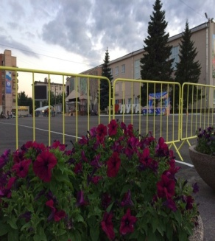
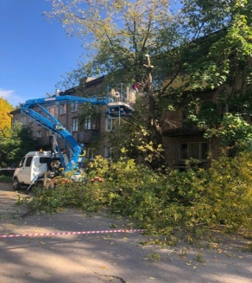
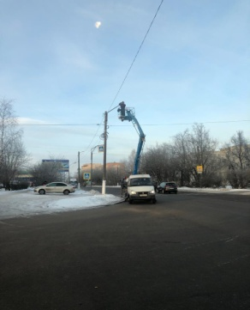
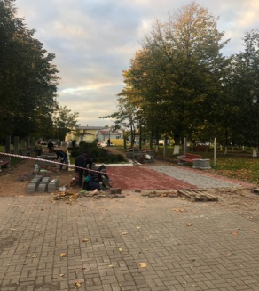
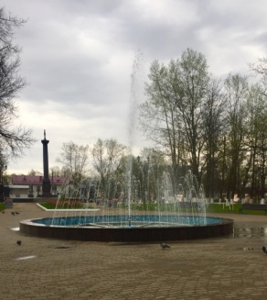
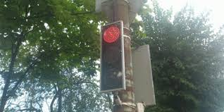
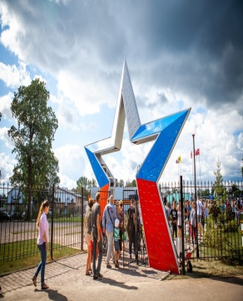
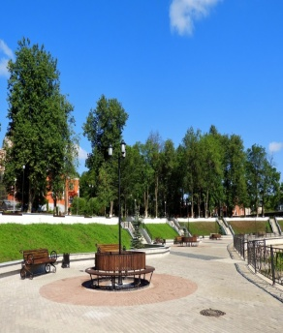
Благоустройство Лужского городского поселения
Основные мероприятия | План, тыс. руб. | Исполнение, тыс. руб. | %
Озеленение и благоустройство | 6 296,2 | 5 845,2 | 92,8
Ремонт и содержание городского фонтана в Привокзальном сквере | 317,0 | 317,0 | 100,0
Обслуживание мест массового отдыха | 180,0 | 180,0 | 100,0
Организация ритуальных услуг | 57,4 | 20,3 | 35,4
Техническое обслуживание и текущий ремонт электросетей и электроустановок (организация уличного освещения), в т.ч.: | 12 780,0 | 12 510,0 | 97,9
Замена светильников на светодиодные (по итогам 2018 года на территории ЛГП заменено 1960 из 2650 светильников) | 9 190,0 | 8 920,0 | 97,1
Поставка электроэнергии на светофорные посты | 1 117,0 | 1 116,3 | 99,9
Содержание тротуаров, пешеходных дорожек, мостов, лестниц, остановок общественного транспорта и Привокзального сквера | 12 220,0 | 12 219,9 | 100,0
Благоустройство набережной реки Луги и общественно значимых публичных пространств | 63 259,5 | 55 387,5 | 87,6

Slide 14
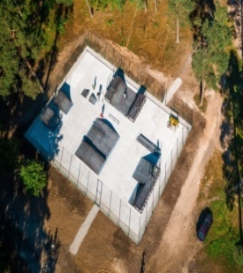
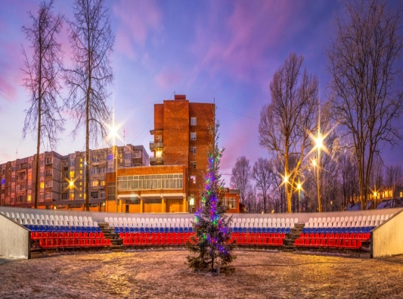
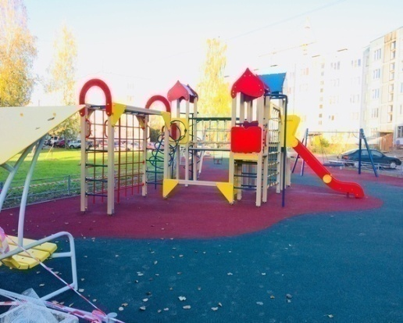
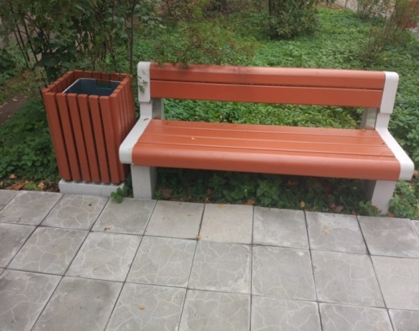
С 2017 года Лужское городское поселение принимает участие
в масштабном приоритетном проекте «Формирование комфортной городской среды».
В рамках реализации проекта произведено расходов на сумму 29 634,2 тыс. руб.
Федеральный бюджет
6 291,0 тыс. руб.
Областной бюджет
20 709,0 тыс. руб.
Местный бюджет
2 634,2 тыс. руб.
По результатам конкурсного отбора были определены две территории общего пользования, подлежащие благоустройству: Заречный парк Центральная Набережная
Благоустройство
дворовых территорий: пр. Урицкого, д. 66 и д. 64 пр. Володарского, д. 36

Slide 15
Дорожный фонд Лужского городского поселения
Всего произведено расходов на сумму 61 913,6 тыс. руб.
Объем дорожного фонда Лужского городского поселения на 2019 год утвержден с учетом неисполненных ассигнований за 2018 год.
Неисполнение ассигнований дорожного фонда за 2018 год составило
1 728,0 тыс. руб.
Объем муниципального дорожного фонда Лужского городского поселения на 2018 год утвержден в сумме
63 641,6 тыс. руб.

Slide 16
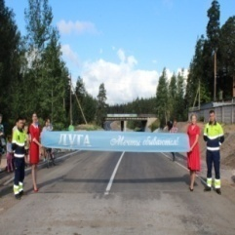
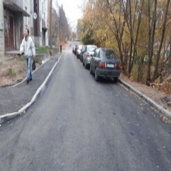
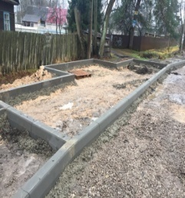
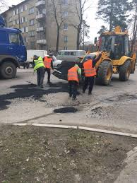
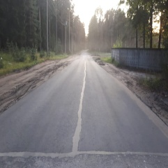
Основные расходы в рамках мероприятий по ремонту автомобильных дорог, искусственных сооружений, содержанию и ремонту дворовых территорий
Ремонт автомобильных дорог и искусственных сооружений на сумму 25 135,6 тыс. руб. (ремонт на участках автомобильных дорог общего пользования местного значения по маршруту Ленинградское шоссе – железнодорожный мост – ул. Генерала Мухина до ул. Горной (устройство асфальтового покрытия); устройство дворовых проездов по адресу: пр. Володарского, д. 37 корп. 1,2,3,4,5; ремонт асфальтобетонного покрытия участка уличной сети по ул. Красной Артиллерии (от ул. Победы до ж.д.№12 по ул. Победы); выполнение ремонта дворовых проездов по ул. Красной Артиллерии; ямочный ремонт асфальтобетонного покрытия на территории ЛГП; ремонт участка автомобильной дороги по адресу: пер. Переездный; ремонт участка тротуара по пер. Связи от дома № 1 до стелы «200-летия города Луги»; восстановление асфальтового покрытия по пер. Связи; планировка обочины автомобильной дороги по ул. Гагарина и ул. Свободы; ремонт дворового проезда у дома № 22 корп. 2 по пр. Кирова и др.).
Ремонт автомобильных дорог общего пользования местного значения, в т.ч. имеющих приоритетный социально-значимый характер на сумму 10 125,9 тыс. руб. (ремонт участка автомобильной дороги по пр. Урицкого от ул. Ленинградской до пер. Толмачева, площадь участка 5933,8 м.кв., протяженность 528 м.п.; по ул. Алексея Васильева, площадь 1806,0 кв. м., протяженность 218,2 м.п.; по ул. Госпитальная от ул. Маршала Одинцова до ФГКУ "442 Военный клинический госпиталь" Министерства обороны России, протяженностью 318,5 м.п., площадью 2419,12 м.кв.).
Содержание проезжих частей улиц и Привокзальной площади на сумму 19 369,6 тыс. руб. (выполнение работ по содержанию автомобильных дорог, в т.ч. с грунтовым покрытием (дороги 4-й очереди), тротуаров, площадей, мест массового отдыха населения расположенных на территории ЛГП).
Ремонт дворовых территорий (пр. Кирова, д. 37; ул. Красной Артиллерии, д. 26; пр. Володарского, д. 13б; пр. Кирова, д. 22/2) на сумму 845,7 тыс. руб.

Slide 17
Муниципальная программа «Развитие культуры в Лужском городском поселении»
Расходы на оплату труда работников
учреждений культуры, тыс. руб.
Исполнение за 2018 год составило
93 531,5
тыс. руб.
Средняя заработная плата,
тыс. руб.
41,6
2019 год
план
40,1
2018 год
31,1
2017 год
* без учета внешних совместителей

Slide 18
Бюджет Лужского городского поселения за 2018 год, тыс. руб.
Показатели | План первоначальный бюджет | План с учетом изменений и дополнений | Темп роста, %
ДОХОДЫ, в том числе: | 300 549,6 | 401 431,9 | 33,6
собственные доходы | 209 254,0 | 209 624,5 | 0,2
безвозмездные поступления | 91 295,6 | 191 807,4 | 110,1
РАСХОДЫ | 305 443,4 | 454 824,9 | 48,9
Дефицит (-), профицит (+): | -4 893,8 | - 53 393,0
Исполнение 2018 год | % исполнения
334 231,6 | 83,3
215 342,5 | 102,7
118 889,1 | 62,0
399 029,9 | 87,7
-64 798,3
Муниципальный долг Лужского городского поселения
 | График погашения, тыс. руб.
 | Основной долг | Проценты
2014 | 5 438,1 | 376,1
2015 | 5 438,1 | 321,8
2016 | 5 438,1 | 267,4
2017 | - | 119,8
2018 | 2 719,1 | 16,3

Slide 19
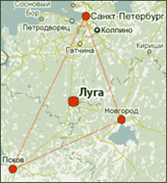
СПАСИБО ЗА ВНИМАНИЕ!

